Slide 1
CRPD 第 2 次國家報告 獨立評估意見

Slide 2
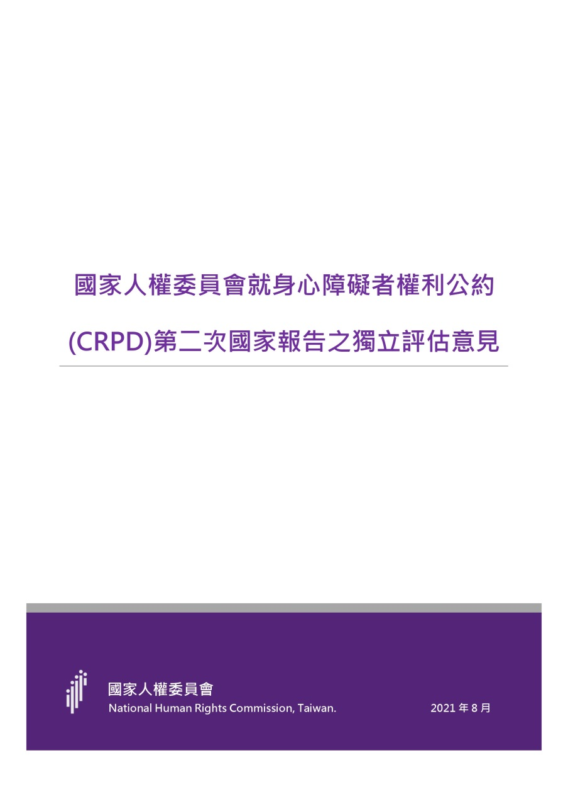
監察院國家人權委員會組織法
第2條
本會之職權如下：
……
八、對政府機關依各項人權公約規定所提之國家報告，得撰提本會獨立之評估意見。
……

Slide 3
函請提供資料
分區座談
焦點團體
主題座談
機關座談
2階段
2020/12/28 發函19個機關
04/27 再發函其中5個
3場次
02/05南區
02/19中區
04/09北區
共105位團體代表
5場次
03/04肢體障礙
03/05視覺障礙
03/11聽覺障礙
03/12精神障礙
03/24心智障礙
共39位成員
1場 網路直播
07/09 精神障礙觸法者處遇制度座談會
7場次
04/23 內政部、交通部、 通傳會、金管會
05/10勞動部
07/16教育部
07/19衛福部

Slide 4
CRPD獨立評估意見撰寫原則
依據公約、一般性意見、初次結論性意見
部分引用監察院之調查報告
徵詢身心障礙者與身心障礙團體之意見

Slide 5
CRPD獨立評估意見內容架構
基本權利
多重身分
共通原則
可及性／無障礙
合理調整
平等與不歧視
公約 第5條至第30條 各項權利
障礙女性CEDAW
障礙兒童CRC
COVID-19疫情對身心障礙者之衝擊
特殊議題

Slide 6
本會於5/31發出聲明， 並函請行政院督導相關機關因應。

Slide 7
CRPD獨立評估意見(專章：點次1～11)
COVID-19疫情對身心障礙者之衝擊
4. 無障礙/可及性不足的問題，因疫情更加凸顯。
5. 原有支持服務與其他就醫需求受到影響
7. 遠距學習未提供合理調整，更顯數位落差。
8. 遠距辦公無法使用職務再設計及人力協助服務。
11.注意疫情加劇身心障礙者受暴情形

Slide 8
CRPD獨立評估意見(點次16、17、19) 第2次國家報告之整體問題
影響評估
統計資料
「身心障礙權利影響評估檢視表」尚在試辦階段
多數公務統計並未區分身心障礙者及障礙類別
預算編列
由各部會自行認定，缺乏如同性別預算之明確定義。

Slide 9
CRPD獨立評估意見 點次17、34、39(5)、45、85(4)、89 第2次國家報告未呈現之城鄉差距
17. 國家報告多著重全國合計的服務量，對於區域性的差異如何改善較少著墨。
34. 聽力師及語言治療師集中於都會區。
39(5). 人行道無障礙普及率最高7成、最低不及2成。
45(1). 無障礙公車之班次比率最高75.7％、最低17％。
85(4).個人助理有7個縣市人數過低甚至逐年減少。
89.仍有26個偏鄉地區欠缺社區式服務據點。

Slide 10
CRPD獨立評估意見(點次26～31)
身心障礙女性處境
26. 身心障礙女性為家庭暴力高危險群(點次11、79)
全國共有37處受暴婦女緊急短期或中長期庇護處所，目前僅有11處完成無障礙空間改善。
31. 身心障礙女性勞參率低、失業率高、所得不足
2019年 | 身心障礙女性 | 全國女性 | 身心障礙男性
勞動力參與率 | 14.7% | 51.4% | 25.5%
失業率 | 8.1% | 3.6% | 8.2%
經常性薪資或收入 | 每月25,046元 | 每月35,954元 | 每月29,884元

Slide 11
CRPD獨立評估意見(點次32～35)
身心障礙兒童處境
32. 特殊教育學校的性別暴力問題亟待改善
初次結論性意見指出隔離式特殊教育學校的問題，迄今仍欠缺完整的統計分析。(點次80)
35. 身心障礙兒童表達意見及參與決策的權利
2019年僅有5個地方政府，其遴選之兒少代表包含身心障礙兒童。
中央與地方之身權小組委員，皆無身心障礙兒童。

Slide 12
CRPD獨立評估意見重點議題
合理調整
需求評估
歧視申訴
影響評估
性別暴力
監所人權
司法近用
融合教育
機構轉型
輔具政策
手語推廣
就醫無障礙
校園無障礙
定額進用
合理退休

Slide 13
CRPD獨立評估意見(點次7、8、23、24、106、119)
合理調整
公約明確規範：拒絕合理調整，即構成歧視。
多數政府機關卻認為，必須先修正國內相關法律， 使合理調整之義務有明確規範，才有推動的依據。

Slide 14
CRPD獨立評估意見(點次12、13) ICF鑑定與需求評估制度
【鑑定作業】針對身體功能及結構(bs碼)、活動參與及環境因素(de碼)進行評估
【資格認定與等級判定】
僅採用bs碼 未納入de碼
因資格或等級限制，影響現金補助與福利服務取得，不符人權模式。

Slide 15
CRPD獨立評估意見(點次20、124) 身心障礙歧視申訴與處理情形
部會 | 衛生福利部 | 教育部 | 內政部 | 勞動部
2016年 至 2019年 案件數 | 中央2 地方1 | 歧視0 陳情2 | 未回覆 | 受理28 成立 2

Slide 16
CRPD獨立評估意見(點次38) 身心障礙歧視性報導裁處情形 (廣播、電視媒體)
部會 | 國家通訊傳播委員會 | 衛生福利部
依據 | 身心障礙者權益保障法 | 精神衛生法
2016年 至 2019年 案件數 | 3件 僅函請改進 未裁罰 | 無裁處案例

Slide 17
CRPD獨立評估意見(點次4、113、114、115)
就醫無障礙環境
4. 衛福部補助負壓隔離病房之無障礙空間改善，已有37家醫院申請，但2021年底才會進行審查作業。
113. 衛福部部立醫院仍有4家之網路掛號系統，無法由視覺障礙者、聽覺障礙者自行操作。
113.及114. 截至2021年6月底，全國基層診所自評符合無障礙通路者僅3成。全國2,775家健保特約藥局，自評符合無障礙通路者僅3成，非健保特約則無統計資料。
115. 衛生福利部國民健康署推動之高齡友善健康照護機構認證，並不符合我國無障礙相關法規之標準。

Slide 18
CRPD獨立評估意見(點次42、107)
校園無障礙環境
42.《身心障礙者權益保障法》及《特殊教育法》皆有明文規定，但多年來改善進度緩慢。
107. 2021年新北市鶯歌國中案例
因該校未設置電梯，導致使用電動輪椅代步的身心障礙學生，被校方要求轉學到其他學區就讀。經媒體披露後，校方緊急申請增設電梯。但過去使用手推輪椅的學生，皆由其他同學人力協助。

Slide 19
CRPD獨立評估意見(點次43)
復康巴士
駕駛員人數少於車輛數：2016年及2017年復康巴士車輛數與駕駛人數的比例為1：0.92，但2018年及2019年卻降低至1：0.9；且2019年計有12個縣市駕駛人數低於車輛數，其中6個縣市比例甚至低於0.8。
衛生福利部表示復康巴士每10輛約需要1輛備用車， 整體比例為1：0.9，尚屬合理。
交通部：適當的車輛與駕駛比例為1：1.2。

Slide 20
CRPD獨立評估意見(點次52、54、94)
手語轉譯視訊服務
52. 國家通訊傳播委員會表示：手語轉譯視訊服務因使用網際網路，而非電信業者之電信訊號，且屬於人對人之服務，並非本會管轄業務，應由衛生福利部主責並編列經費。
《身心障礙者權益保障法》第2條第14款：
通訊傳播主管機關主管身心障礙者無障礙資訊和通訊技術及系統、通訊傳播傳輸內容無歧視等相關事宜之規劃、推動及監督等事項。

Slide 21
CRPD獨立評估意見(點次69～73) 公約第14條：人身安全及自由
69.及70. 《精神衛生法》第41條及第42條因違反公約第14條，行政院已列入優先檢視清單，但迄未完成修正。
71. 設置司法精神醫院須強化保障人權之配套措施
72. 監護處分不宜無限期延長
73. 緊急監護處分應有監督機制與障礙團體參與

Slide 22
CRPD獨立評估意見(點次77) 矯正機關身心障礙受刑人處境
肢體障礙、視覺障礙
以安全為由限制輔具使用，活動範圍嚴重受限，在牢房內甚至僅能爬行。
聽、語障礙
未提供溝通協助，因無法使用電話而難以與外界聯繫。
精神障礙
醫療資源不足導致身心狀態惡化，甚至被誤認為違抗規範而予以單獨監禁。

Slide 23
CRPD獨立評估意見(點次76、86、87、88) 身心障礙機構轉型
76. 2018年桃園市希伯崙協會案例、2021年苗栗縣德芳教養院案例，顯示機構內暴力虐待情形仍存在，且針對評鑑丙等機構輔導成效不佳，部分地方政府未積極處理退場機制。
86.及87.
2017年至2019年長照服務人數由58,745人遽增為146,591人，增加2.5倍；日間照顧(含家庭托顧)增加616人、社區居住36人、自立生活支持160人，皆成長有限；生活重建則由2,726人減少為2,069人。
2017年至2019年身心障礙社區式服務涵蓋率<3%

Slide 24
CRPD獨立評估意見(點次104～106、109～111) 融合教育及人力問題
104. 國家迄未依據初次結論性意見，訂定完全融合的限期計畫，甚至誤解為只有身心障礙學生才需要融合教育。
109. 教師助理員、學生助理員相互混用，且長期人力不足，甚至家長被要求到校陪讀，或須自行聘僱外籍看護到校照顧學生。
111. 特殊教育合格師資人力不足且分布不均，近半數縣市合格比率低於全國平均值。

Slide 25
CRPD獨立評估意見(點次122) 定額進用制度
私立學校、團體及民營事業機構的法定進用比率，自1990年迄今維持在1%，僅將適用門檻由員工總數100人下修為每67人應雇用1人。
2016年至2019年私立未足額單位家數占比，由8.7%逐年增加至9.8%，且不足進用人數比率皆維持在41%左右。
可見私立進用義務單位仍傾向繳交差額補助費，而非達成足額進用。

Slide 26
CRPD獨立評估意見(點次30、123)
公部門進用身心障礙者之情形
30. 身心障礙女性公務人員
2019年全國簡任(派)公務人員之中， 僅有0.3%、32人為身心障礙女性。
123. 身心障礙人員特考為擔任公職之重要管道
2016至2019年特考開缺名額
分別為233、151 、160、133，顯示逐年減少。

Slide 27
CRPD獨立評估意見(點次125) 身心障礙勞工合理退休制度
《身心障礙者權益保障法》第47條： 為因應身心障礙者提前老化，中央勞工主管機關應建立身心障礙勞工提早退休之機制，以保障其退出職場後之生活品質。
2019年底我國共有232,850位身心障礙者投保勞工保險，遠超過當年度投保公教保險的8,990人。
我國已於2018年修法通過身心障礙公務人員與身心障礙教育人員，可依法律規定條件自願退休。

Slide 28
CRPD獨立評估意見後續工作
製作各種無障礙格式 (點字、手語、有聲書、易讀版)
依據國際審查委員會提出之問題清單， 撰擬平行回復。
提出CRPD獨立監測機制辦理計畫
參與CRPD第2次國家報告國際審查會議

